Slide 1
Data-Snooping, Technical Trading Rule Performance, and the Bootstrap
RYAN SULLIVAN, ALLAN TIMMERMANN, HALBERT WHITE
University of California, San Diego
1999 THE JOURNAL OF FINANCE
Date: 2015/09/30
pp. 1647 - 1691
Presenter : Tsai Yao-Chou

Slide 2
Abstract
In this paper we utilize White’s Reality Check bootstrap methodology (White(1999)) to evaluate simple technical trading rules while quantifying the data-snooping bias and fully adjusting for its effect in the context of the full universe from which the trading rules were drawn. Hence, for the first time, the paper presents a comprehensive test of performance across all technical trading rules examined. We consider the study of Brock, Lakonishok, and LeBaron (1992), expand their universe of 26 trading rules, apply the rules to 100 years of daily data on the Dow Jones Industrial Average, and determine the effects of data-snooping.

Slide 3
Bootstrap method (1/2)
說明:
當測試樣本無法以常態分布來描述時，使用拔靴法(bootstrap)來分析。
做法:
利用有限的樣本資料經由多次自身重複抽樣，建立起足以代表母體樣本分布的新樣本
使用均勻取出放回(uniformly with replacement)，從有限資料選取訓練資料集。
每一次選取時，所有樣本被選為訓練資料的被抽取機率皆相同。
對於小樣本集合效果很好。

Slide 4
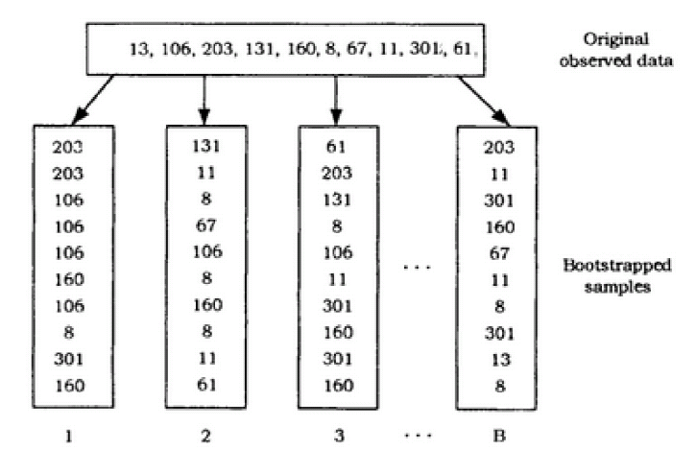
Bootstrap method (2/2)
假設有n個原始樣本觀察值
抽取一個觀察值，記下其值後放回原始樣本集合中混合均勻，再重新抽取。
重複步驟1做n次，可以得到一組Bootstrap的訓練樣本集合。
重複步驟1和2做B次，可以得到B組Bootstrap的訓練樣本集。

Slide 5
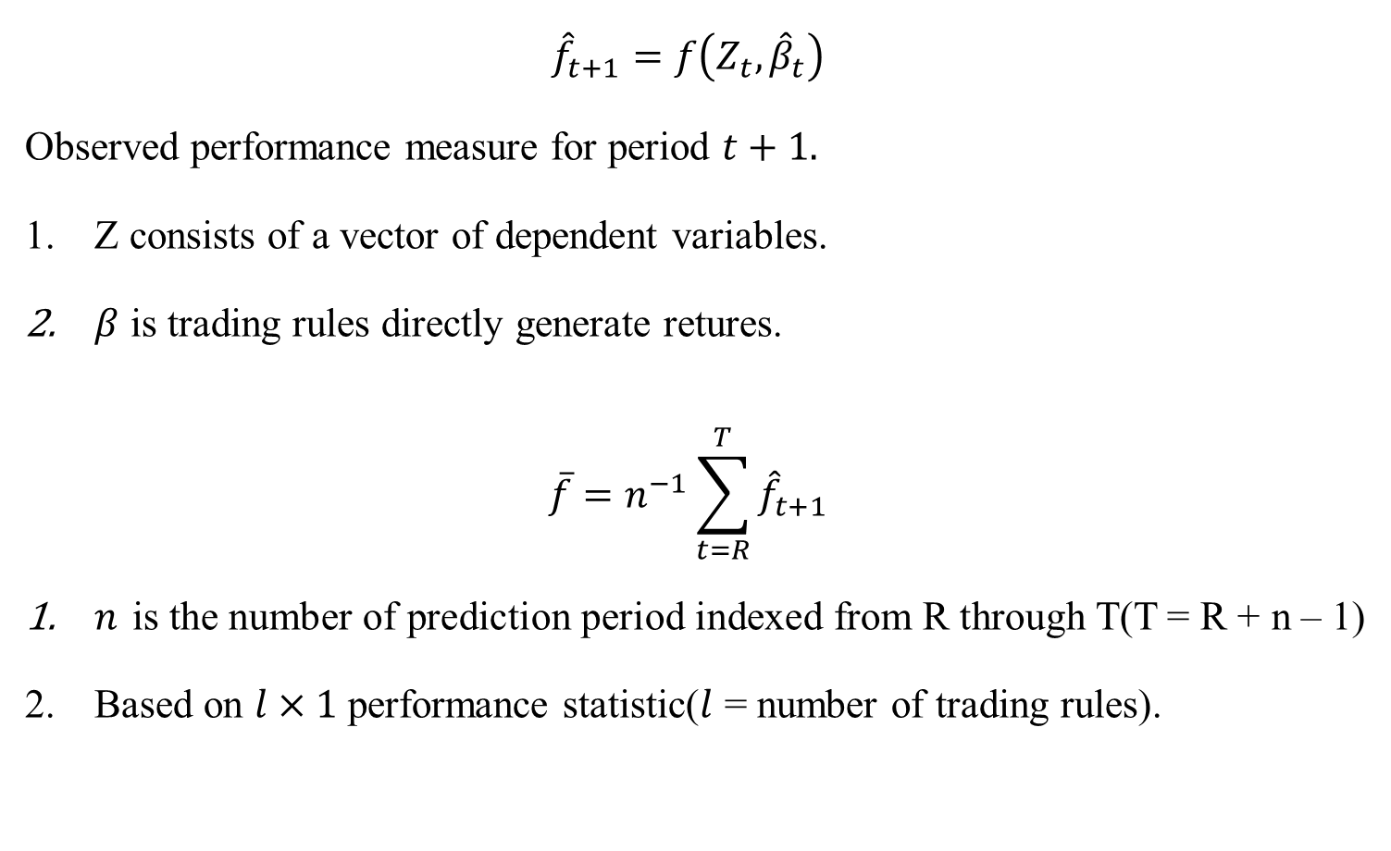
Basic formulas(1/2)
$${\hat{f}}_{t+1}=f\left(Z_{t},{\hat{β}}_{t}\right)$$
Observed performance measure for period $t+1.$
Z consists of a vector of dependent variables.
$β$ is trading rules directly generate retures.
$$\overline{f}=n^{−1}\sum_{t=R}^{T}{{\hat{f}}_{t+1}}$$
$n$ is the number of prediction period indexed from R through T(T = R + n – 1)
Based on $l×1$ performance statistic($l$ = number of trading rules).

Slide 6
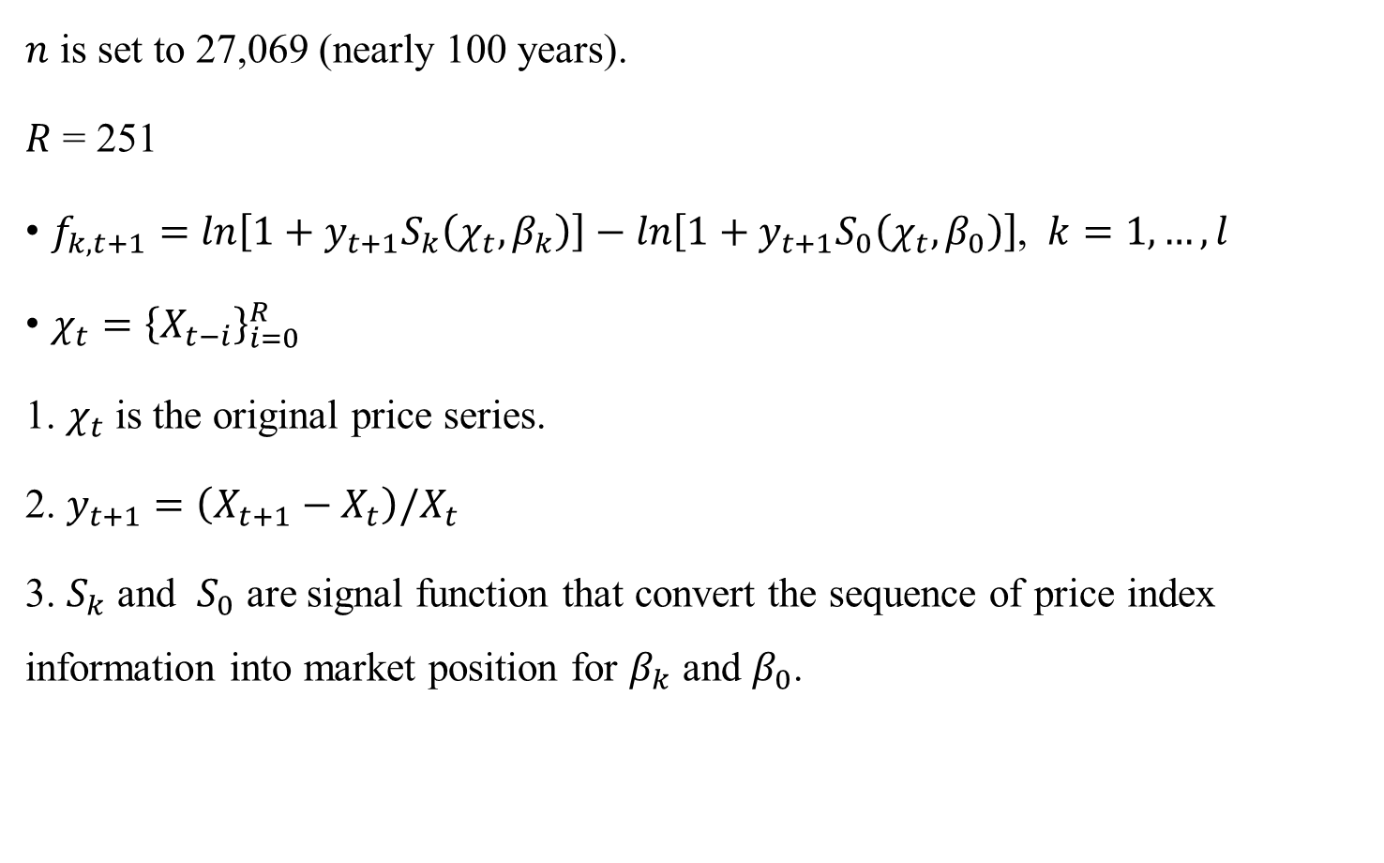
Basic formulas(2/2)
$n$ is set to 27,069 (nearly 100 years).
$R$ = 251
$f_{k,t+1}=ln\left[1+y_{t+1}S_{k}\left(χ_{t},β_{k}\right)\right]−ln\left[1+y_{t+1}S_{0}\left(χ_{t},β_{0}\right)\right]$, $k=1,…,l$
$χ_{t}={\left\{X_{t−i}\right\}}_{i=0}^{R}$
1. $χ_{t}$ is the original price series.
2. $y_{t+1}=\left(X_{t+1}−X_{t}\right)/X_{t}$
3. $S_{k}$ and $S_{0}$ are signal function that convert the sequence of price index information into market position for $β_{k}$ and $β_{0}$.

Slide 7
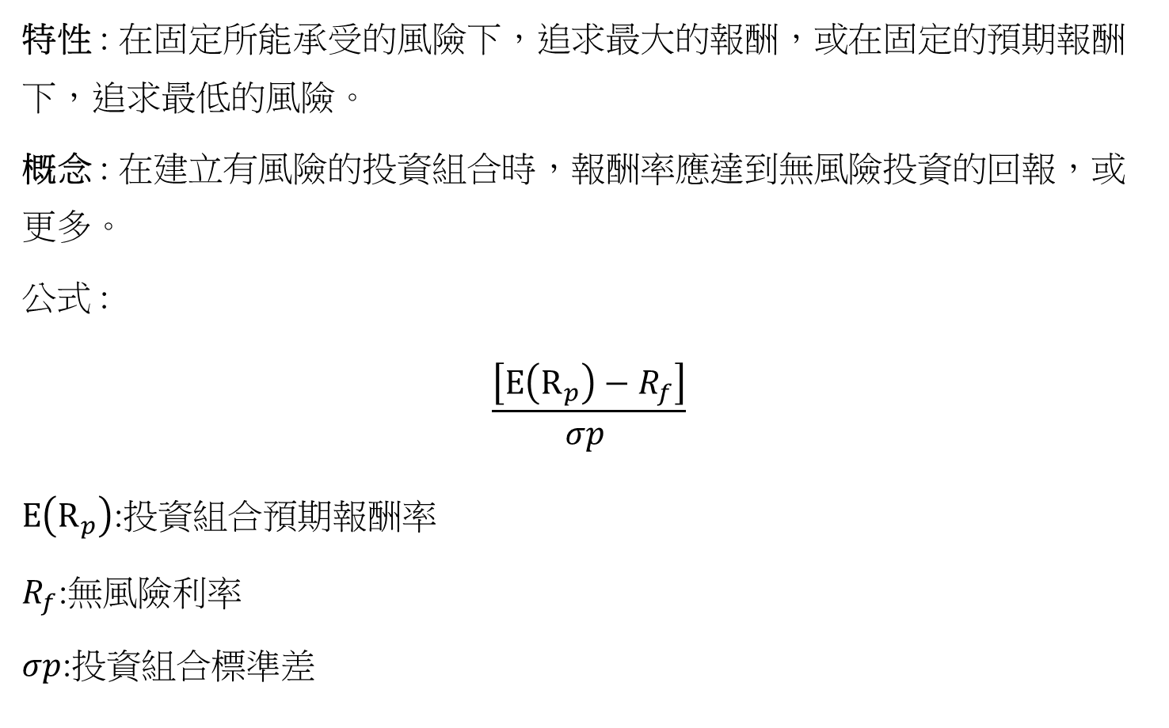
Sharpe Ratio (夏普率):
特性 : 在固定所能承受的風險下，追求最大的報酬，或在固定的預期報酬下，追求最低的風險。
概念 : 在建立有風險的投資組合時，報酬率應達到無風險投資的回報，或更多。
公式 :
$$\frac{\left[E\left(R_{p}\right)−R_{f}\right]}{σp }$$
$E\left(R_{p}\right)$:投資組合預期報酬率
$R_{f}$:無風險利率
$σp$:投資組合標準差

Slide 8
Sharpe Ratio (夏普率):
Sharpe ratio為正值 : 報酬率高過波動風險
Sharpe ratio為負值: 風險高過報酬率

Slide 9
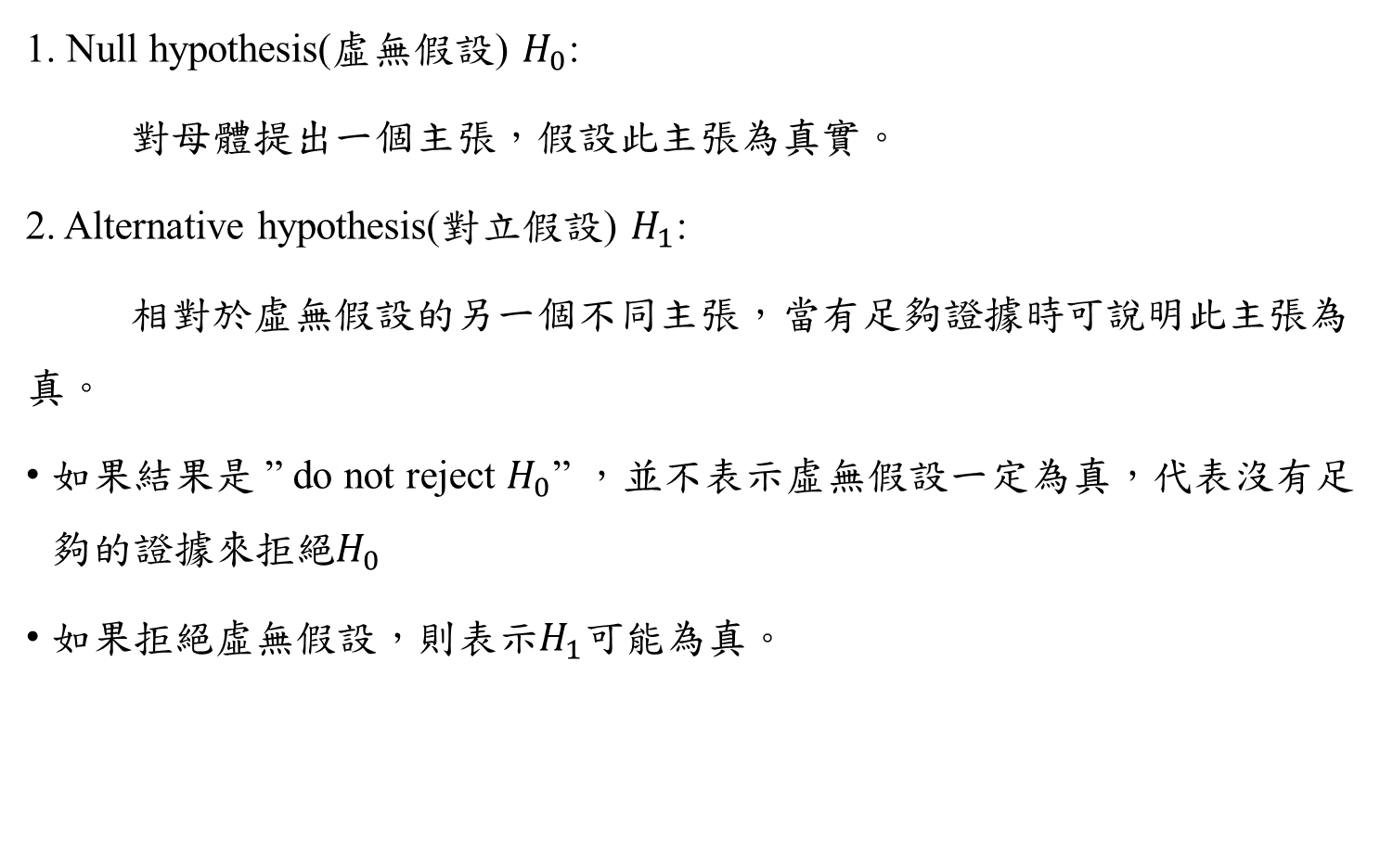
假設檢定(Test of Hypothesis)(1/4)
1. Null hypothesis(虛無假設) $H_{0}$:
對母體提出一個主張，假設此主張為真實。
2. Alternative hypothesis(對立假設) $H_{1}$:
相對於虛無假設的另一個不同主張，當有足夠證據時可說明此主張為真。
如果結果是 ” do not reject $H_{0}$” ，並不表示虛無假設一定為真，代表沒有足夠的證據來拒絕$H_{0}$
如果拒絕虛無假設，則表示$H_{1}$可能為真。

Slide 10
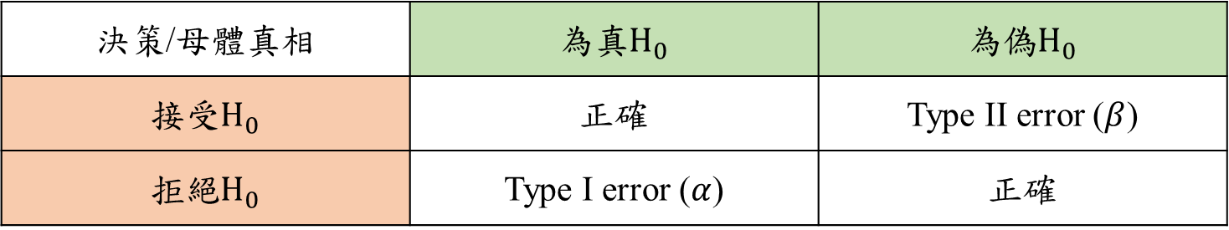
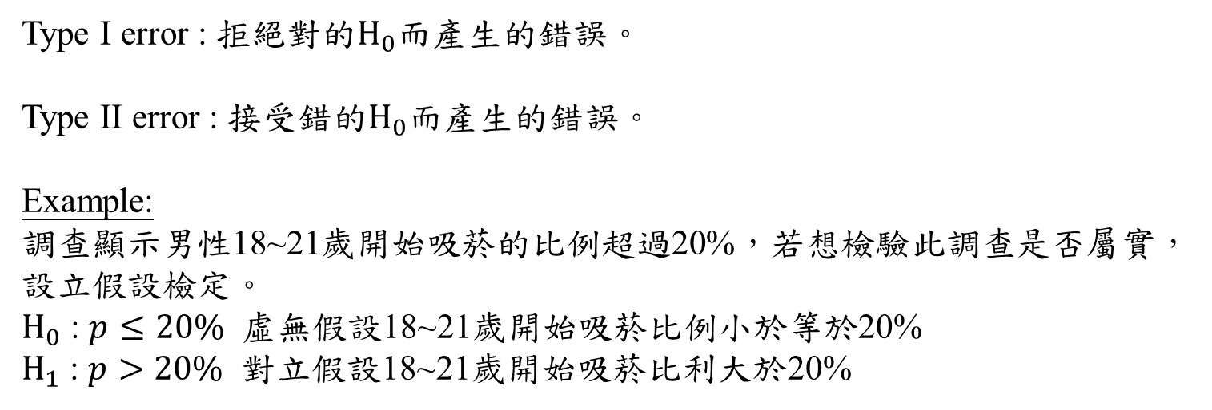
假設檢定(Test of Hypothesis)(2/4)
決策/母體真相 | 為真$H_{0}$ | 為偽$H_{0}$
接受$H_{0}$ | 正確 | Type II error ($β$)
拒絕$H_{0}$ | Type I error ($α$) | 正確
Type I error : 拒絕對的$H_{0}$而產生的錯誤。
Type II error : 接受錯的$H_{0}$而產生的錯誤。
Example:
調查顯示男性18~21歲開始吸菸的比例超過20%，若想檢驗此調查是否屬實，設立假設檢定。
$H_{0}$ : $p≤20\%$ 虛無假設18~21歲開始吸菸比例小於等於20%
$H_{1}$ : $p>20\%$ 對立假設18~21歲開始吸菸比利大於20%

Slide 11
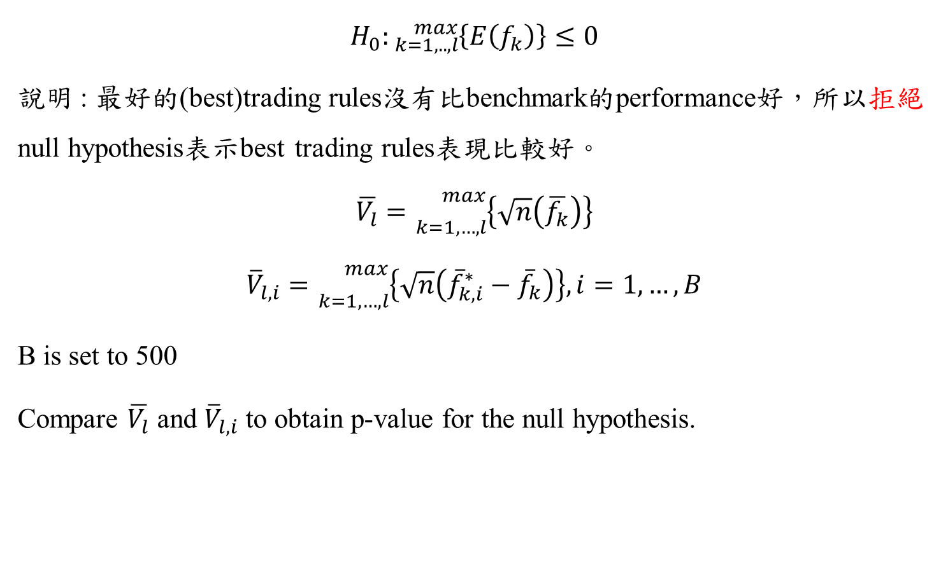
假設檢定(Test of Hypothesis)(3/4)
$$H_{0}:{}_{k=1,..,l}^{max}{\left\{E\left(f_{k}\right)\right\}}≤0$$
說明 : 最好的(best)trading rules沒有比benchmark的performance好，所以拒絕null hypothesis表示best trading rules表現比較好。
$$\overline{V_{l}}={}_{k=1,…,l}^{max}{\left\{\sqrt{n}\left(\overline{f_{k}}\right)\right\}}$$
$${\overline{V}}_{l,i}={}_{k=1,…,l}^{max}{\left\{\sqrt{n}\left({\overline{f}}_{k,i}^{∗}−{\overline{f}}_{k}\right)\right\}, i=1,…,B}$$
B is set to 500
Compare $\overline{V_{l}}$ and ${\overline{V}}_{l,i}$ to obtain p-value for the null hypothesis.

Slide 12
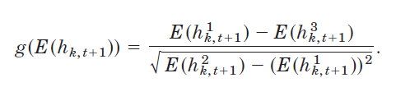
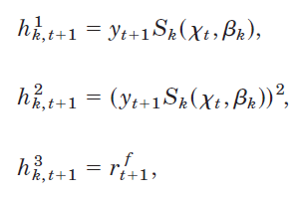

假設檢定(Test of Hypothesis)(4/4)
使用Sharpe ratio的假設檢定:
$$H_{0}:{}_{k=1,…l}^{max}{\left\{g\left(E\left(h_{k}\right)\right)\right\}}≤g\left(E\left(h_{0}\right)\right)$$
Risk-free interest rate at time t+1

Slide 13
Trading rules
1. Filter Rules (濾嘴法則)
假設某股每日收盤的價格上漲（下跌）了x %我們就買，一直等到它從後來最高（低）的收盤下跌（上漲）了y %就賣出，但 x 必須大於 y。
x = 0.005, 0.01, 0.015, 0.02, 0.025, 0.03, 0.035, 0.04, 0.045, 0.05, 0.06, 0.07, 0.08, 0.09, 0.1, 0.12, 0.14, 0.16, 0.18, 0.2, 0.25, 0.3, 0.4, 0.5 [24]
y = 0.005, 0.01, 0.015, 0.02, 0.025, 0.03, 0.04, 0.05, 0.075, 0.1, 0.15, 0.2 [12]
e = 5, 1, 2, 3, 4, 5, 10, 15, 20 [8]
c = 5, 10, 25, 50 [4]
e : 拿多少天的範圍來比較closing price
c : 執行訊號後閒置的天數

Slide 14
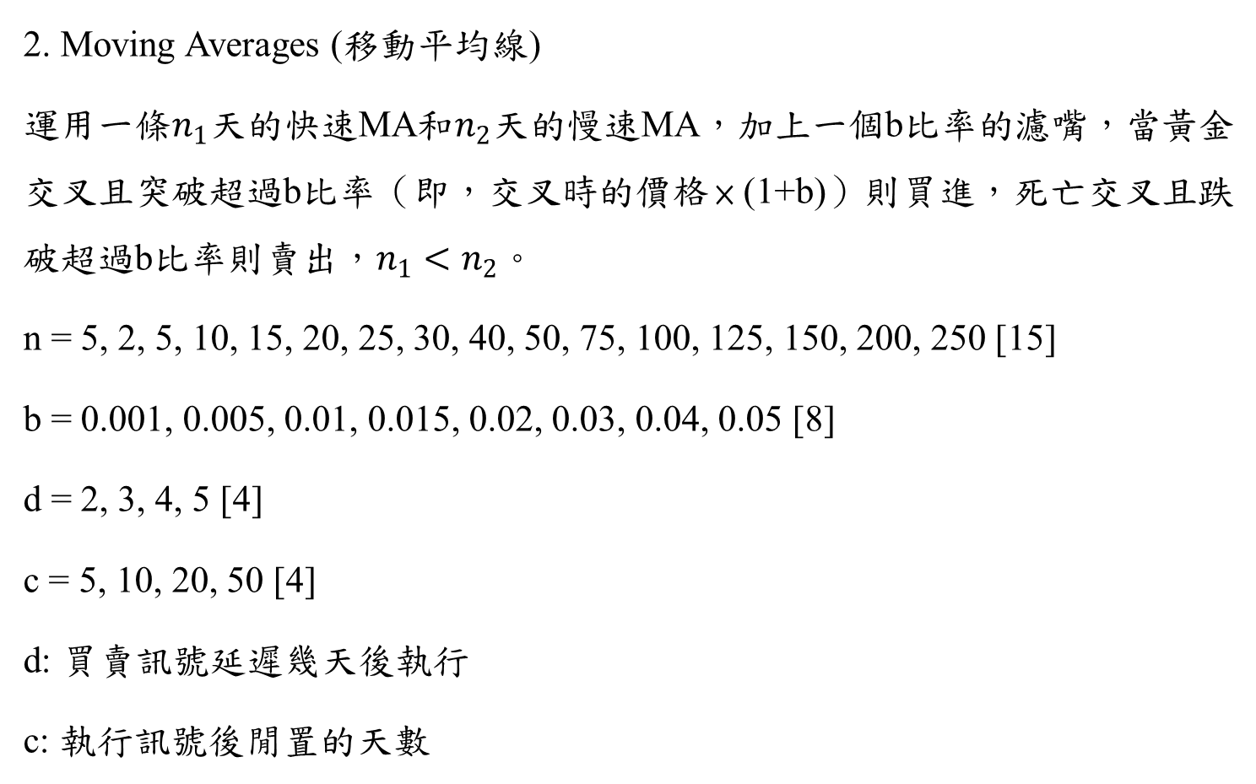
Trading rules
2. Moving Averages (移動平均線)
運用一條$n_{1}$天的快速MA和$n_{2}$天的慢速MA，加上一個b比率的濾嘴，當黃金交叉且突破超過b比率（即，交叉時的價格 × (1+b)）則買進，死亡交叉且跌破超過b比率則賣出，$n_{1}<n_{2}$。
n = 5, 2, 5, 10, 15, 20, 25, 30, 40, 50, 75, 100, 125, 150, 200, 250 [15]
b = 0.001, 0.005, 0.01, 0.015, 0.02, 0.03, 0.04, 0.05 [8]
d = 2, 3, 4, 5 [4]
c = 5, 10, 20, 50 [4]
d: 買賣訊號延遲幾天後執行
c: 執行訊號後閒置的天數

Slide 15
Trading rules
3. Support and Resistance (支撐壓力)
當價格高於過去n天中的最高價，且突破超過b比率（即，突破時的價格 × (1+b)）則買進，一直持有c天後回補；如價格低於過去n天中的最低價或比過去e天中的最低收盤價還低，且跌破超過b比率賣出，一直持有c天後回補
n = 5, 10, 15, 20, 25, 50, 100, 150, 200, 250 [10]
e = 2, 3, 4, 5, 10, 20, 25, 50, 100, 200 [10]
b = 0.001, 0.005, 0.01, 0.015, 0.02, 0.03, 0.04, 0.05 [8]
d = 2, 3, 4, 5 [4]
c = 5, 10, 25, 50 [4]
Notes:
d需要了解一下

Slide 16
Trading rules
4. Channel Breakout (區間突破)
當收盤價突破過去n天在x%範圍內的高低點（以低點計算，即過去n天的低點 ×(1+x%)），則買進或賣出，然後一直持有c天後再回補，持有c天的期間忽略其他訊號。
n = 5, 10, 15, 20, 25, 50, 100, 150, 200, 250 [10]
x = 0.005, 0.01, 0.02, 0.03, 0.05, 0.075, 0.10, 0.15 [8]
b = 0.001, 0.005, 0.01, 0.015, 0.02, 0.03, 0.04, 0.05 [8]
c = 5, 10, 25, 50 [4]
b可當作filter加入判斷訊號的執行
Notes:
d需要了解一下

Slide 17
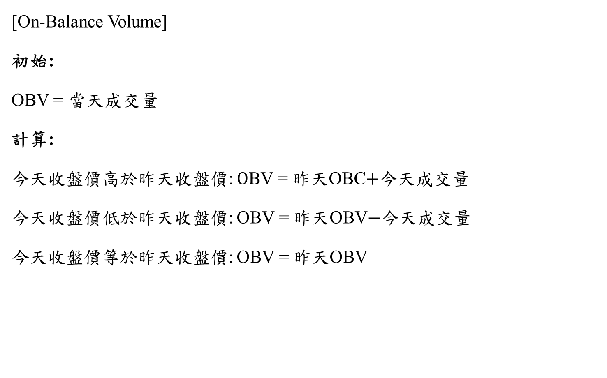
Trading rules
[On-Balance Volume]
初始:
OBV = 當天成交量
計算:
今天收盤價高於昨天收盤價: $O$BV = 昨天OBC$+$今天成交量
今天收盤價低於昨天收盤價: OBV = 昨天OBV$−$今天成交量
今天收盤價等於昨天收盤價: OBV = 昨天OBV
Notes:
d需要了解一下

Slide 18
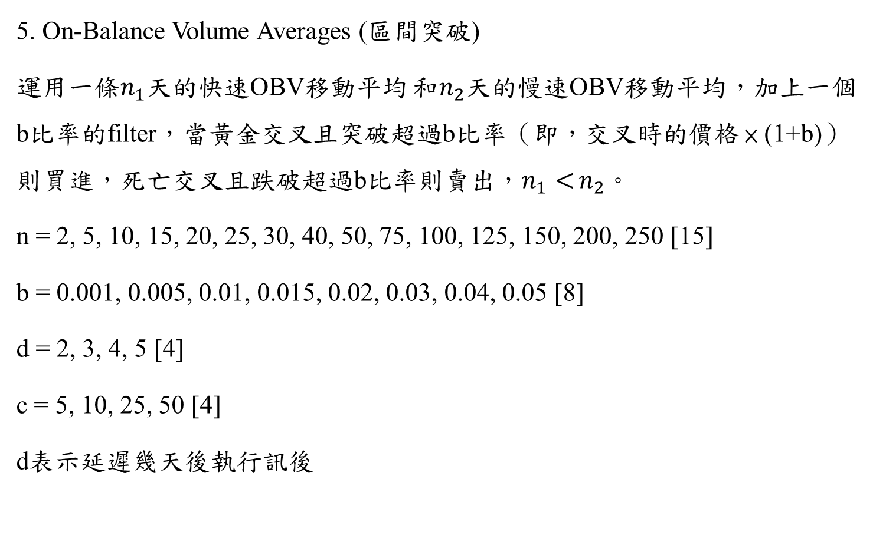
Trading rules
5. On-Balance Volume Averages (區間突破)
運用一條$n_{1}$天的快速OBV移動平均 和$n_{2}$天的慢速OBV移動平均，加上一個b比率的filter，當黃金交叉且突破超過b比率（即，交叉時的價格 × (1+b)）則買進，死亡交叉且跌破超過b比率則賣出，$n_{1}<$ $n_{2}$。
n = 2, 5, 10, 15, 20, 25, 30, 40, 50, 75, 100, 125, 150, 200, 250 [15]
b = 0.001, 0.005, 0.01, 0.015, 0.02, 0.03, 0.04, 0.05 [8]
d = 2, 3, 4, 5 [4]
c = 5, 10, 25, 50 [4]
d表示延遲幾天後執行訊後
Notes:
d需要了解一下

Slide 19
Dataset
Dow Jones Industrial Average (道瓊工業指數)
Sub period 1: January 1897 ~ December 1914 (18 years)
Sub period 2: January 1915 ~ December 1938 (24 years)
Sub period 3: January 1939 ~ June 1962 (24 years)
Sub period 4: July 1962 ~ December 1986 (25 years)
Trading rules : 7846
Notes:
d需要了解一下

Slide 20
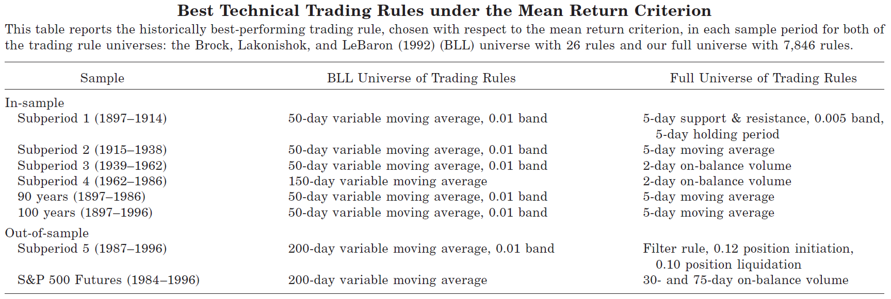
Empirical Results
Notes:
d需要了解一下

Slide 21
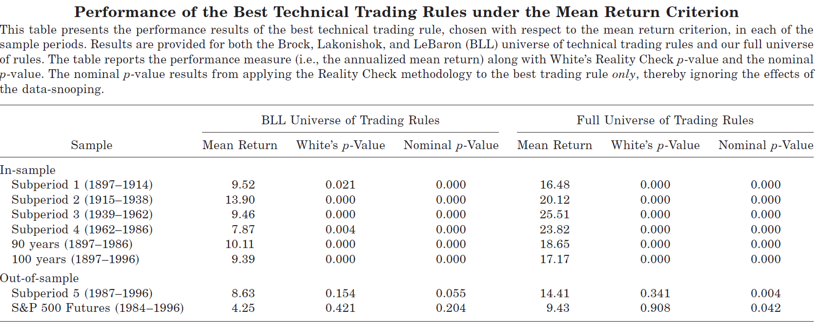
Empirical Results
Notes:
d需要了解一下

Slide 22
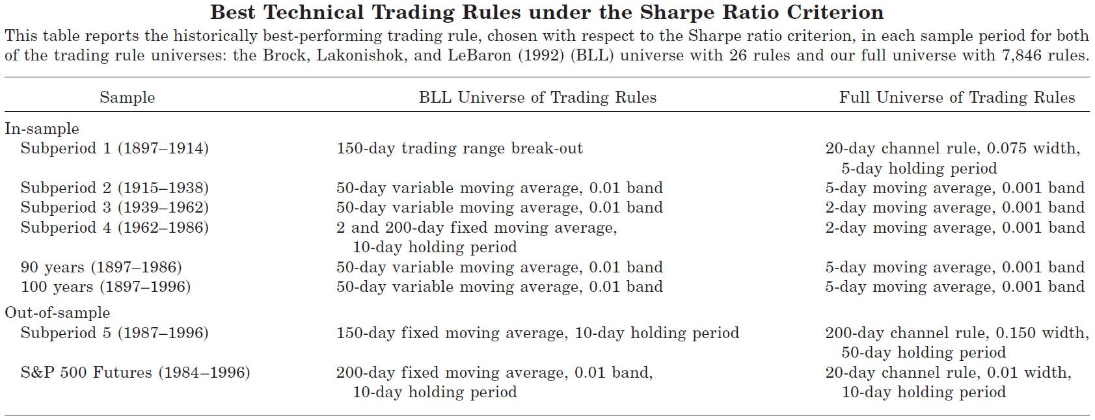
Empirical Results
Notes:
d需要了解一下

Slide 23
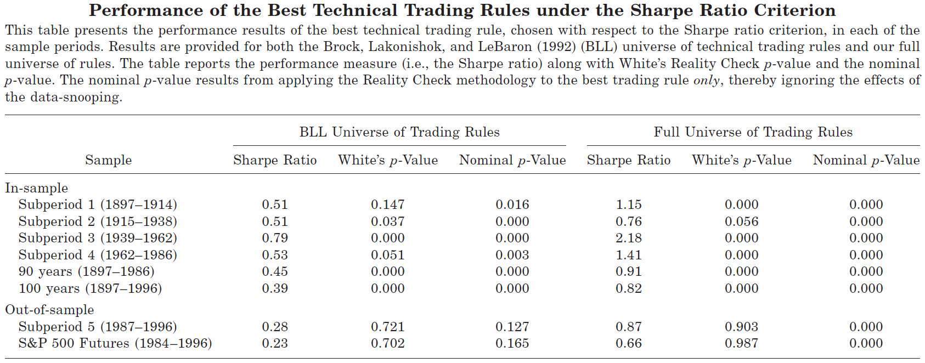
Empirical Results
Notes:
d需要了解一下

Slide 24
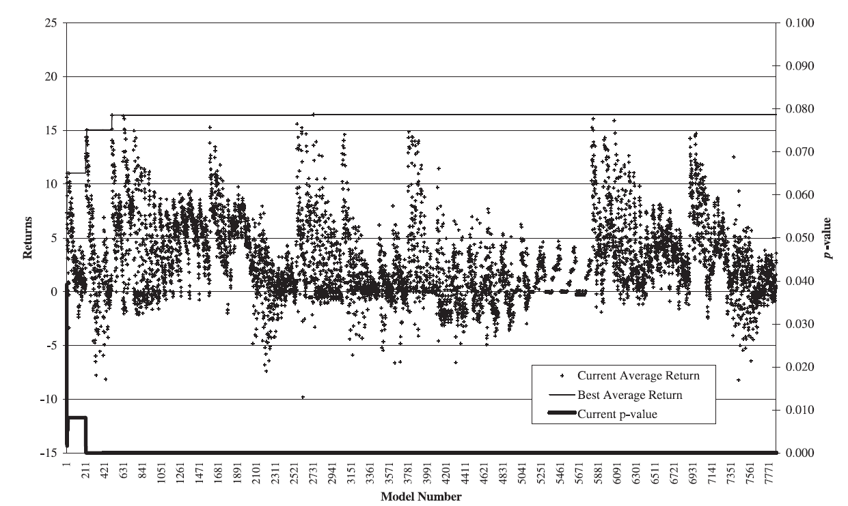
Empirical Results
Notes:
d需要了解一下

Slide 25
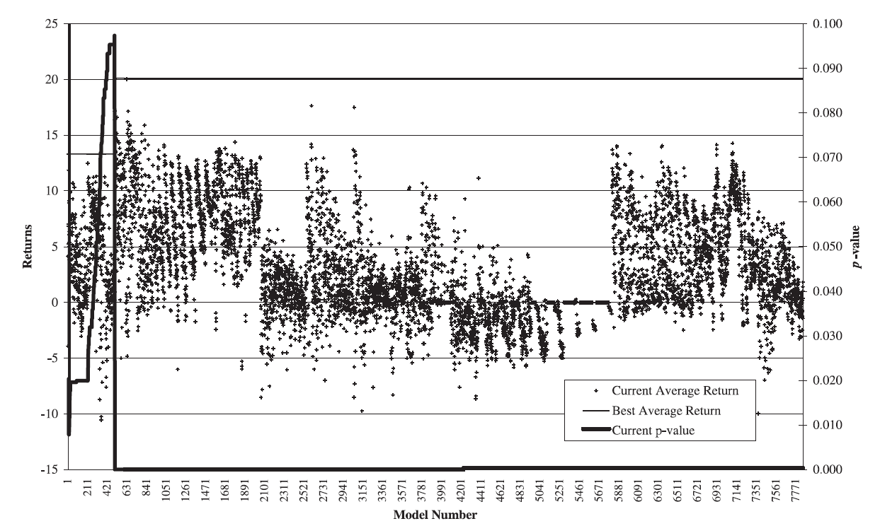
Empirical Results
Notes:
d需要了解一下

Slide 26
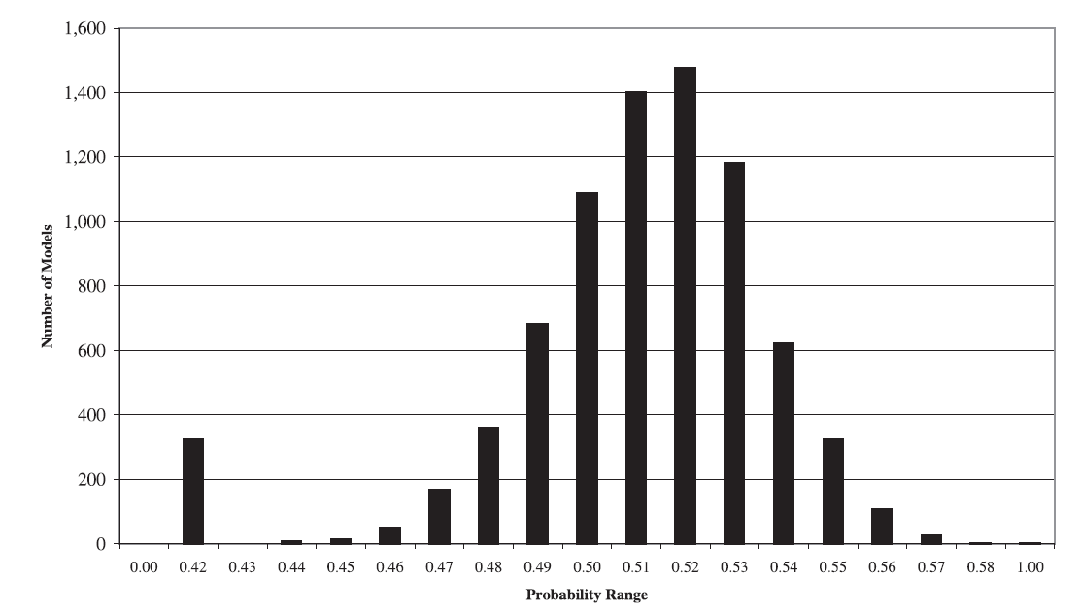
Comparison(mean return)
Notes:
d需要了解一下

Slide 27

Comparison(Sharpe ratio)
Notes:
d需要了解一下

